Slide 1
Вектор и транслација
Математика V разред
Недељка Тохољ

Slide 2
Шта је вектор?
Вектор је усмерена или орјентисана дуж
Сваки вектор има:
дужину – одговара дужини саме дужи
правац- одређен је правом којој припада дуж
смер – одређен је стрелицом
•B
Ознака за овај вектор је AB
A•

Slide 3
Ознака за вектор је AB
•B
A•
Дакле, прави се разлика и у означавању у односу на дуж AB
Код дужи су обе тачке крајње, а вектор има почетну и крајњу тачку.
Дужи AB и BA су једнаке, али вектори AB и BA нису.
•B
A•
Овај вектор означавамо као BA

Slide 4
𝒶
•B
𝒷
A•
•N
𝒶∥𝒷, │AB│=│𝑀𝑁│
M•
Вектори имају исти правац, ако припадају истој или паралелним правама.
Два вектора су једнака ако имају једнаке дужине, једнаке правце и једнаке смерове.
Дакле, ова два вектора су једнака, тј.
AB=𝑀𝑁

Slide 5
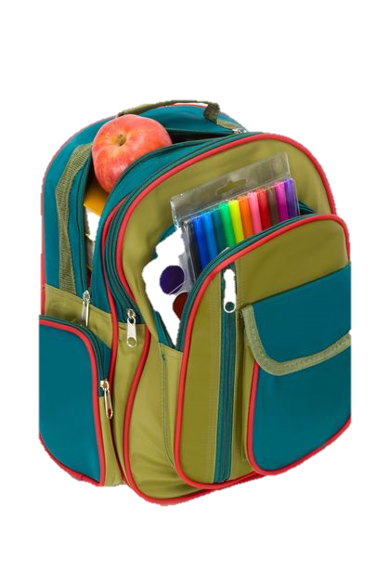
Транслација
Замислите да ову торбу треба померити на место које показује стрелица. Како би то урадили?

Slide 6
Транслација
И, шта смо урадили? Преведимо то на „језик“ математике.
Торба нам је „објекат“ и ми смо тачке које чине објекат (јер се сваки објекат састоји од тачака), „померили“ за једнаке векторе.

Slide 7
Урадимо то сад са, нпр. неком дужи. Дату дуж PR
„померимо“ за дати вектор 𝐺H.
°H
𝐺°
°P'
P°
°R'
R°
Довољно је да „померимо“ крајње тачке дужи. Ако померамо за дати вектор, онда то значи да вектори (на цртежу црвеном бојом, морају бити на паралелним правама, имати исту дужину и исти смер ( види слајд 4 - једнакост вектора)

Slide 8
То „померање“ је заправо пресликавање које се зове транслација.
Дуж P'R’ је слика дужи PR при транслацији за дати вектор 𝐺H.
°H
𝐺°
°P'
P°
°R'
R°
Дакле, транслација је пресликавање неког геометријског објекта у други за дати вектор транслације.

Slide 9
Задатак1
Датом троуглу ABC одреди троугао A'B'C' који настаје транслацијом за дати вектор транслације 𝒶.
1) Најпре нацртамо праве кроз A,B и C паралелне вектору транслације 𝒶 .
𝒶
C°
°C '
A°
B°
°A'
°B'
2) Затим уз помоћ шестара пренесемо дужину вектора почев од темена тј. тачака A,B и C.
3) На крају, спојимо тачке A’, B’ и C' у троугао A'B'C’.

Slide 10
Задатак 2
Дат је квадрат ABCD. Одреди његову слику тј квадрат A'B'C'D' који настаје транслацијом тако да се :
а) тачка A пресликава у тачку C
б) тачка A пресликава у средиште странице BC
в) тачка B пресликава у пресек дијагонала AC и BD.
Решење :
а) урадићемо на следећем слајду
б) и в) урадите за домаћи.

Slide 11

Решење :
а)
D'
C'
D
C$≡A′$
B'
𝒶
1) Најпре нацртамо праве кроз B,C и D паралелне вектору транслације 𝒶 .
A
B
2) Затим уз помоћ шестара пренесемо дужину вектора почев од темена тј. тачака B,C и D.
3) На крају, спојимо тачке A’, B’ ,C' и D' у квадрат A'B'C’D'.

Slide 12

Хвала на пажњи!

